Slide 1
Общественные обсуждения предварительного распределения бюджетных ассигнований на 2025 год и на плановый период 2026 и 2027 годов Главный распорядитель бюджетных средств – Управление туризма администрации городского округа Тольятти
Администрация
городского округа Тольятти

Slide 2
Финансирование на 2025 год
Всего: 7417 тыс. руб.

Slide 3
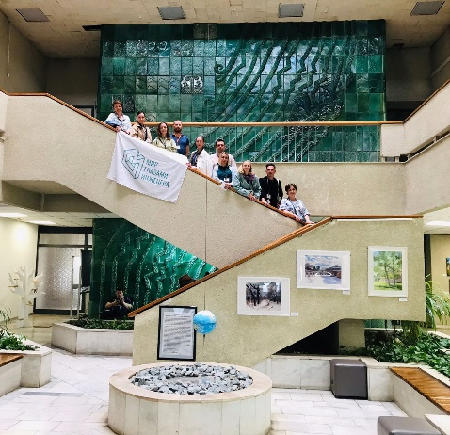
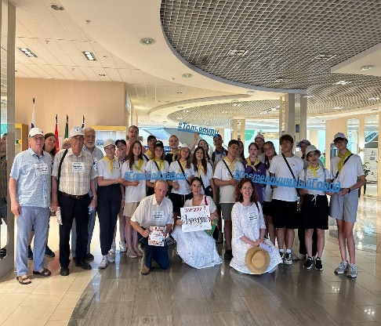
Задачи муниципальной программы «Создание условий для развития туризма на территории городского округа Тольятти на 2021-2030 годы»
Создание условий для повышения качества предоставления туристских услуг
Создание условий для формирования и продвижения туристического продукта

Slide 4
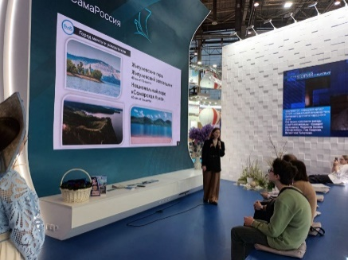
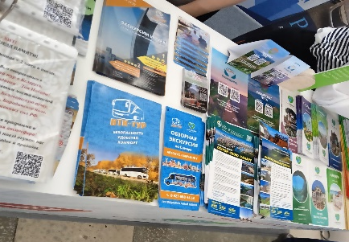
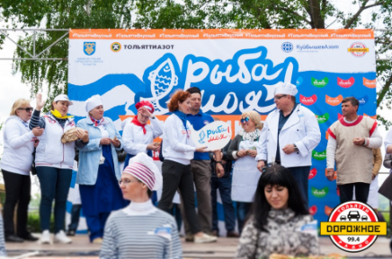
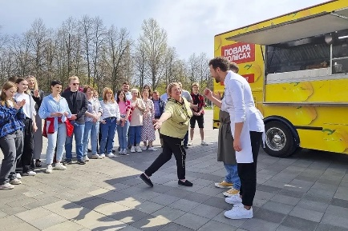
Создание условий для формирования и продвижения туристического продукта
Доведено – 7121 тыс. руб.
Организация, участие в мероприятиях туристической направленности на территории РФ и за рубежом | 1500
Изготовление информационных материалов о туристском потенциале городского округа Тольятти и распространение их на территории г.о.Тольятти и Самарской области | 243
Поддержка и продвижение событийного мероприятия, направленного на развитие туризма в городском округе Тольятти | 5000
Содействие в организации пресс-туров для представителей СМИ и туроператоров | 378

Slide 5
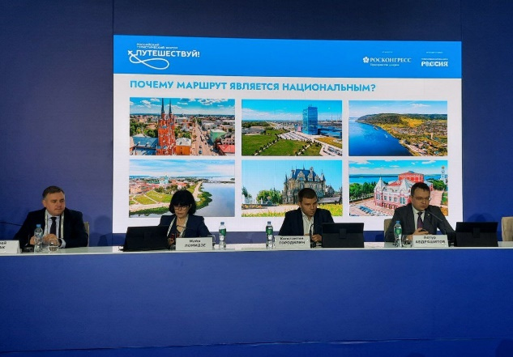
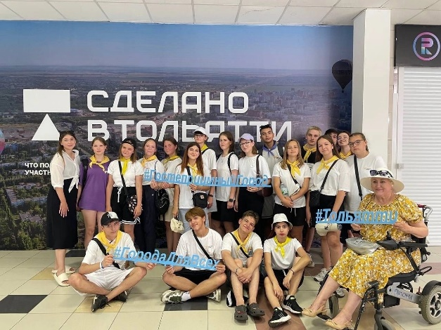
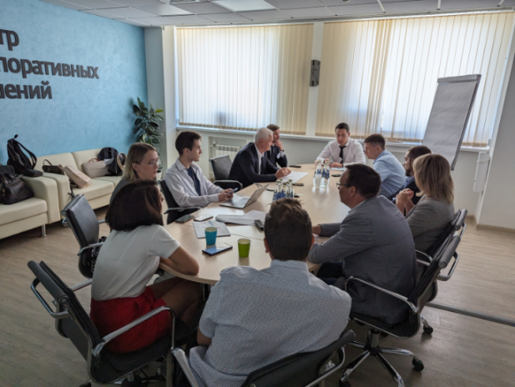
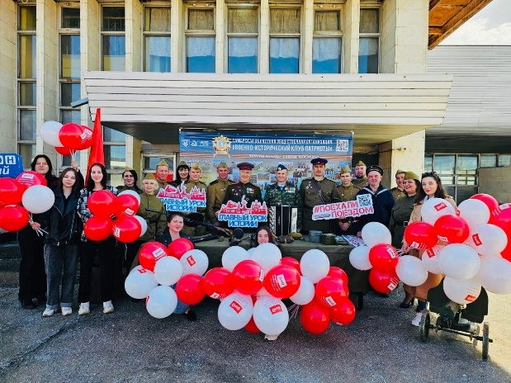
Создание условий для повышения качества предоставления туристских услуг
Доведено – 296 тыс. руб.
Организация мероприятий по подготовке и повышению квалификации специалистов индустрии туризма | 92
Организация и проведение мероприятий в рамках «Дня туризма» | 204

Slide 6
БЛАГОДАРИМ
ЗА
ВНИМАНИЕ!

